Slide 1
Intensity Transformations and Spatial Filtering

Slide 2
Intensity Transformation
2. ARAS LOKAL dan ARAS GLOBAL

Slide 3
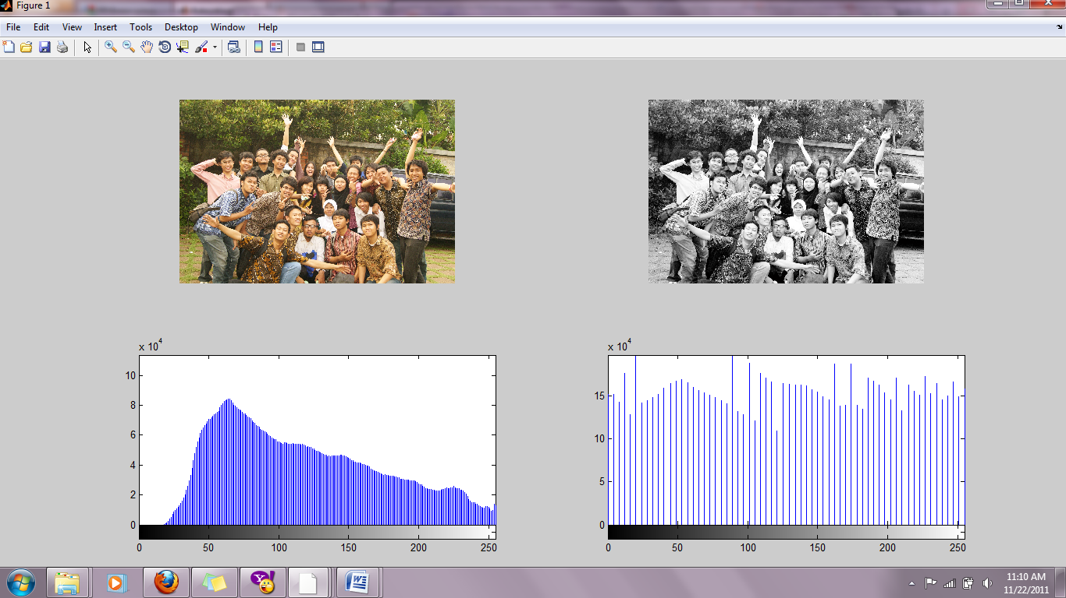
Modifikasi Histogram
Tujuan dari perataan histogram adalah mengubah nilai-nilai intensitas citra sehingga penyebarannya seragam (uniform).
Citra yang terlalu gelap, histogram menumpuk pada bagian tengah.
Citra setelah pemerataan histogram tersebar merata di seluruh daerah keabuan.

Slide 4
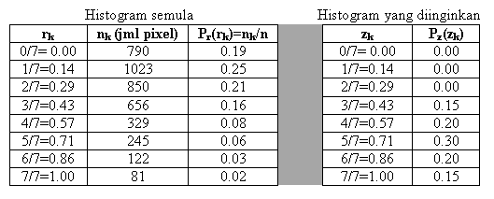
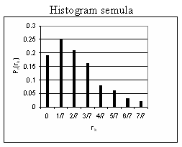
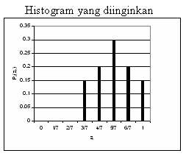
Modifikasi Histogram

Slide 5
OPERASI BERBASIS BINGKAI
Operasi berbasis bingkai merupakan operasi yang melibatkan dua buah citra atau lebih dan menghasilkan sebuah citra keluaran sebagai hasil operasi matematik.

Slide 6
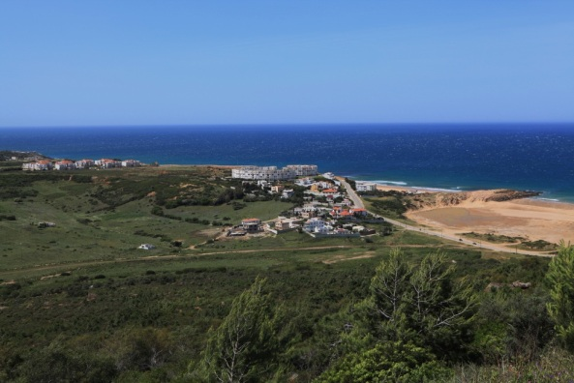
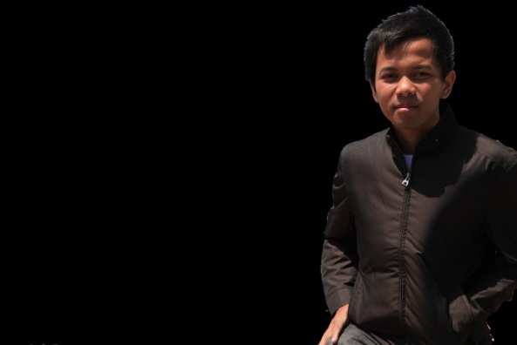
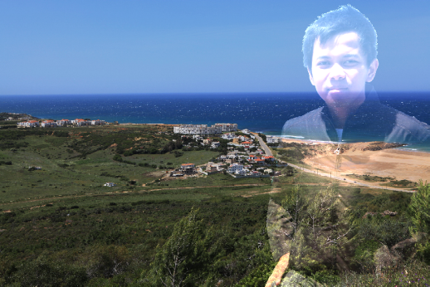
Image Blending
Dimana w₁, w₂, w₃,…….., w_{n} masing-masing adalah bobot untuk citra A₁, A₂, A₃, ………., A_{n}. Dengan cacatan bahwa : w₁ + w₂ + w₃ +……..+ w_{n} = 1.

Slide 7
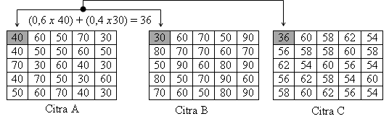
Image Blending
C(x, y) = 0,6 A(x, y) + 0,4 B(x, y)
A
B
C

Slide 8
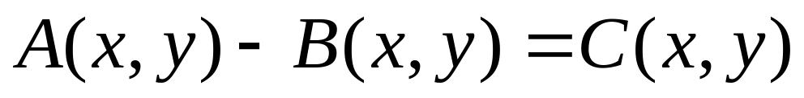
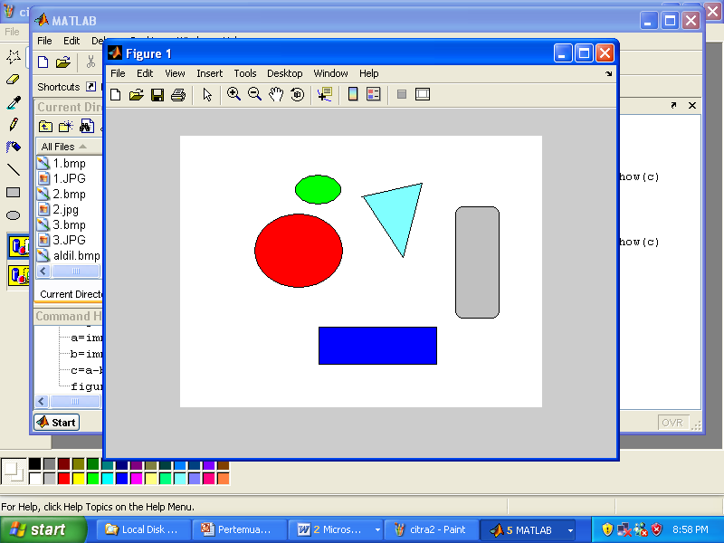
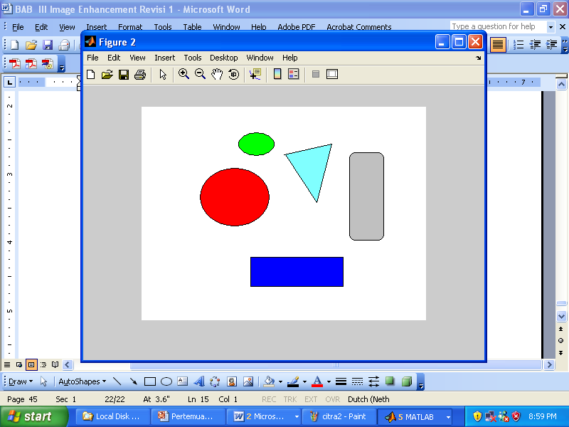
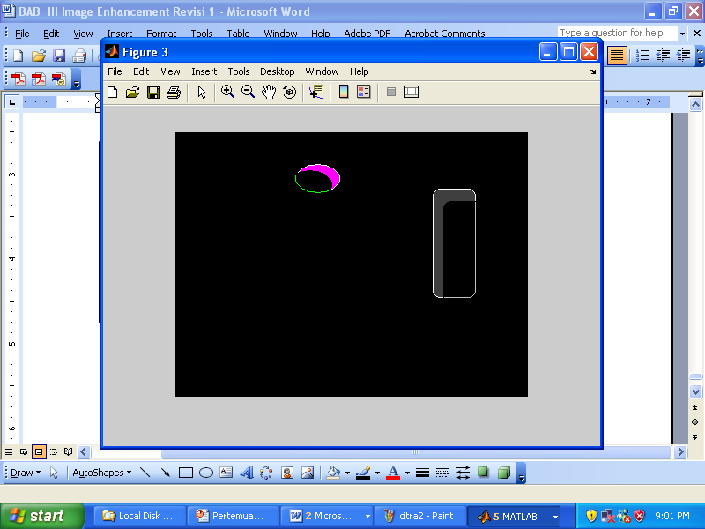
Image Subtraction
Berdasarkan citra A, B dan C terlihat bahwa obyek lingkaran kecil sedikit bergeser ke kanan atas sedangkan empat persegipanjang sedikit bergeser ke kiri atas.

Slide 9
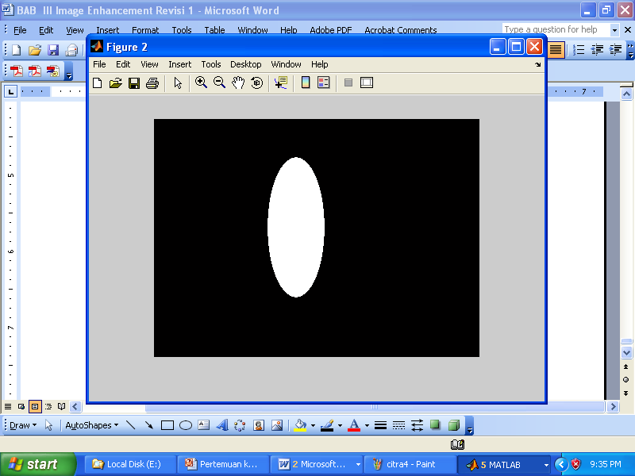
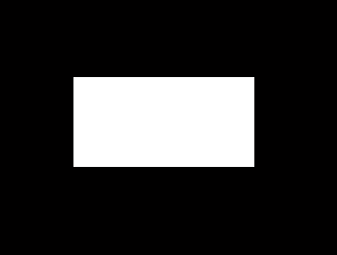
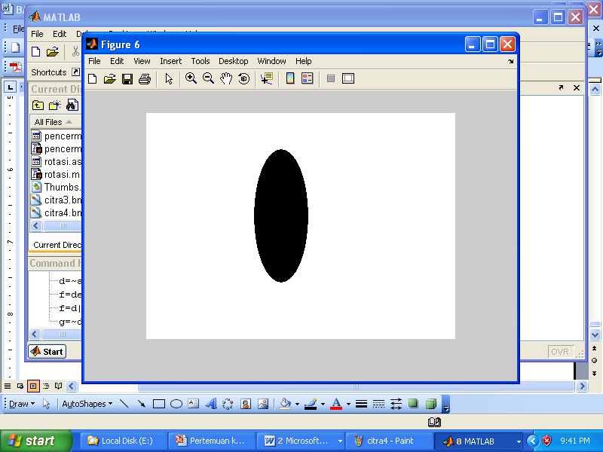
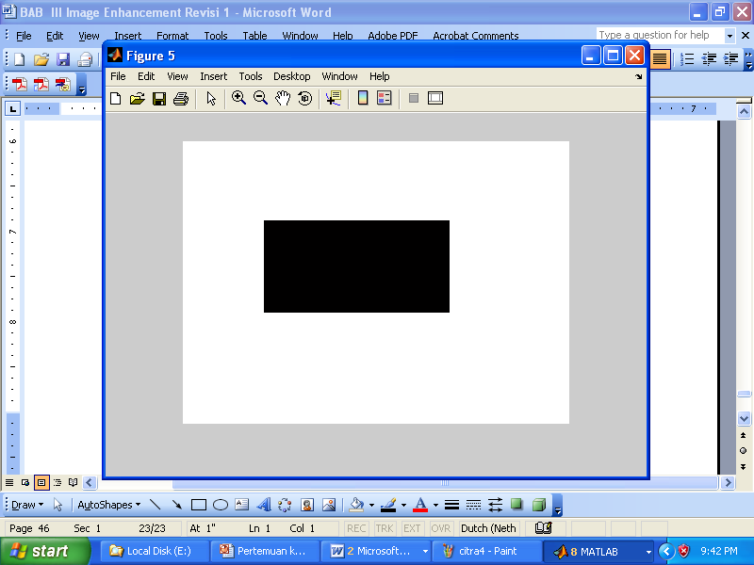
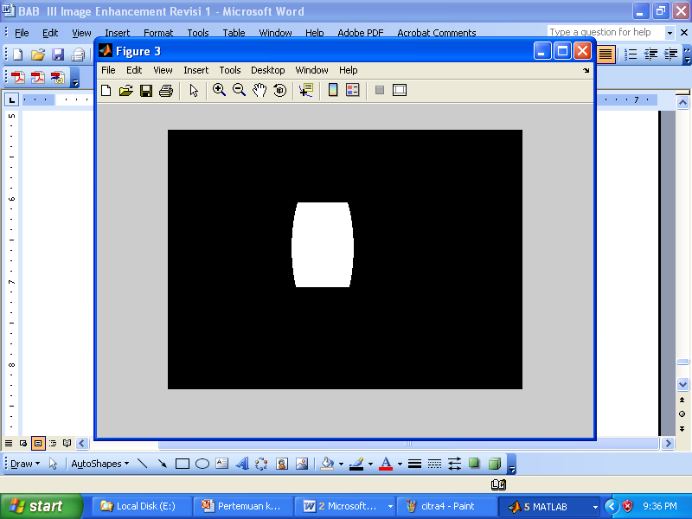
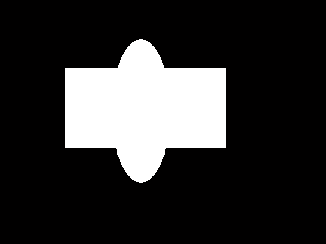
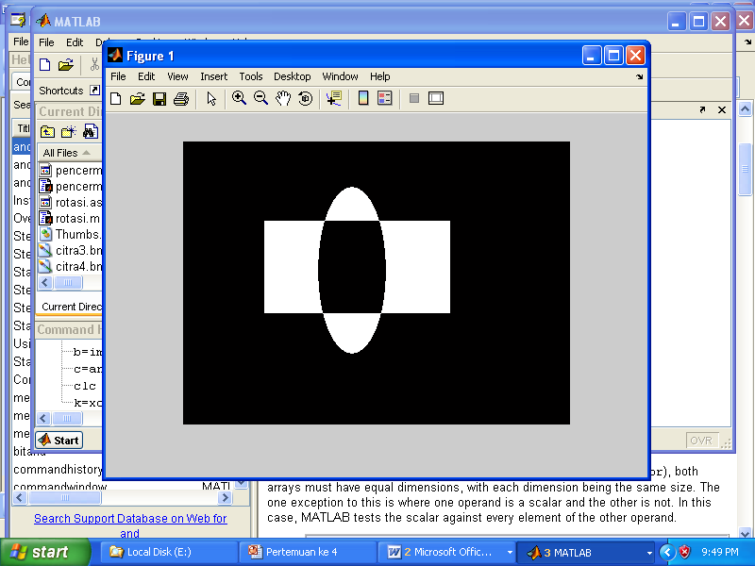
Logical Operation
Operasi ini hanya berlaku untuk citra biner
A | B | A AND B | A OR B | A XOR B
0 | 0 | 0 | 0 | 1
0 | 1 | 0 | 1 | 0
1 | 0 | 0 | 1 | 0
1 | 1 | 1 | 1 | 1
A
B
NOT A
NOT B
A AND B
A OR B
A XOR B

Slide 10
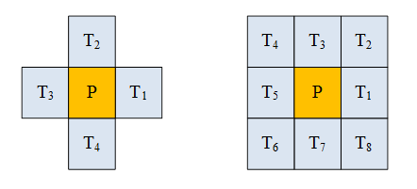
Pengertian Ketetanggaan Piksel
Dipakai terutama pada analisis bentuk objek.
Ketetanggaan piksel yang umum dipakai adalah :
4-ketetanggaan dan 8-ketetanggan

Slide 11
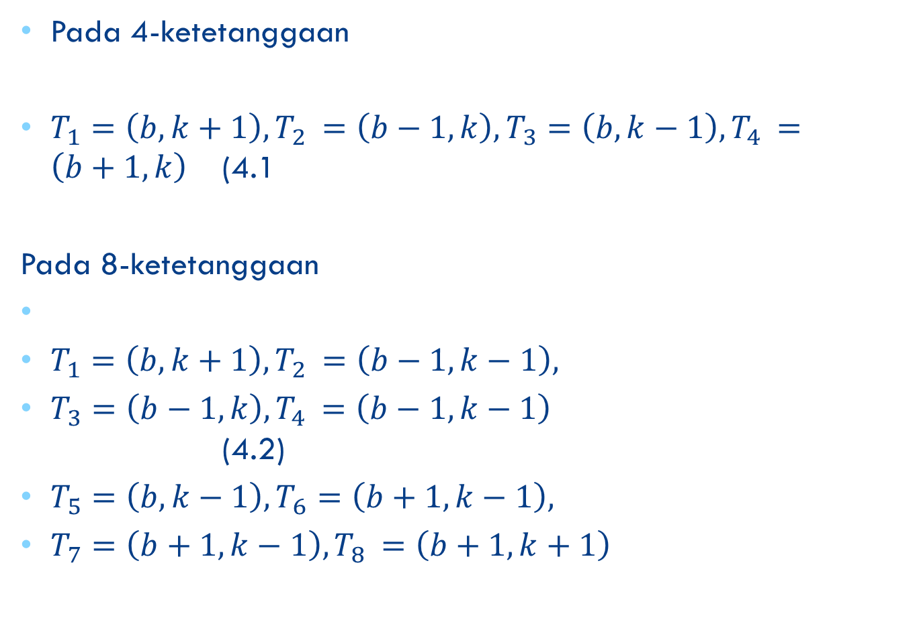
Pada 4-ketetanggaan
$T_{1}=\left(b, k+1\right), T_{2 }=\left(b−1, k\right),T_{3}=\left(b, k−1\right), T_{4 }=\left(b+1, k\right)$ (4.1
Pada 8-ketetanggaan
$T_{1}=\left(b, k+1\right), T_{2 }=\left(b−1, k−1\right),$
$T_{3}=\left(b−1, k\right), T_{4 }=\left(b−1, k−1\right)$ (4.2)
$T_{5}=\left(b, k−1\right), T_{6}=\left(b+1, k−1\right),$
$T_{7}=\left(b+1, k−1\right), T_{8 }=\left(b+1, k+1\right)$

Slide 12
Dasar-Dasar Pemfilteran Domain Spasial
Filter adalah sebuah alat untuk meloloskan (menerima) komponen tertentu dan meghilangkan (menolak) komponen yang lain.
Biasanya filter disebut juga sebagai mask atau kernel atau window, berupa kumpulan piksel berukuran 2x2, atau 3x3 atau 5x5 dan seterusnya tergantung kebutuhan.
Pemfilteran domain spasial adalah proses manipulasi kumpulan piksel dari sebuah citra untuk menghasilkan citra baru.

Slide 13
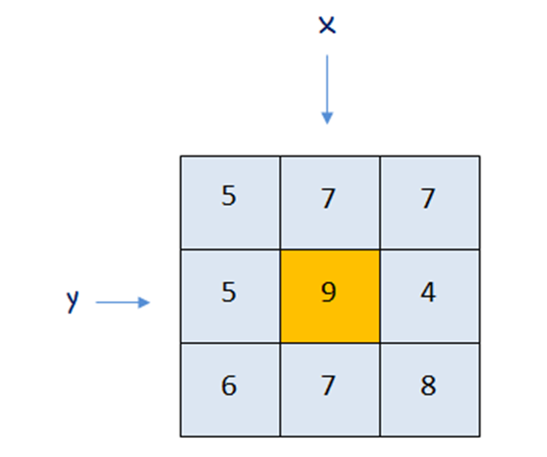
Filter Batas
Filter batas adalah filter yang dikemukakan dalam Davies (1990).
Idenya adalah mencegah piksel yang intensitasnya di luar intensitas piksel-piksel tetangga.
minInt = minimum(5, 7, 7, 5, 4, 6, 7, 8) = 4;
maksInt = maksimum(5, 7, 7, 5, 4, 6, 7, 8) = 8;
mengingat f(y, x) bernilai 9 dan lebih besar daripada 8 (maksInt) maka g(y, x) bernilai 8;
seandainya f(y, x) pada keadaan di atas bernilai 2 (bukan 9), g(y,x) akan bernilai 4.

Slide 14
% FILBATAS Melakukan operasi ketetanggan piksel
% menggunakan filter batas
F = imread('c:\Image\mobil.png');
Ukuran = size(F);
tinggi = Ukuran(1);
lebar = Ukuran(2);
G = F;
for baris=2 : tinggi-1
for kolom=2 : lebar-1
minPiksel = min([F(baris-1, kolom-1) ...
F(baris-1, kolom) F(baris, kolom+1) ...
F(baris, kolom-1) ...
F(baris, kolom+1) F(baris+1, kolom-1) ...
F(baris+1, kolom) F(baris+1, kolom+1)]);
maksPiksel = min([F(baris-1, kolom-1) ...
F(baris-1, kolom) F(baris, kolom+1) ...
F(baris, kolom-1) ...
F(baris, kolom+1) F(baris+1, kolom-1) ...
F(baris+1, kolom) F(baris+1, kolom+1)]);
if F(baris, kolom) < minPiksel
G(baris, kolom) = minPiksel;
else
if F(baris, kolom) > maksPiksel
G(baris, kolom) = maksPiksel;
else
G(baris, kolom) = F(baris, kolom);
end
end
end
end
figure(1);
imshow(G);
clear;

Slide 15
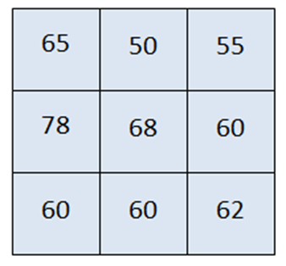
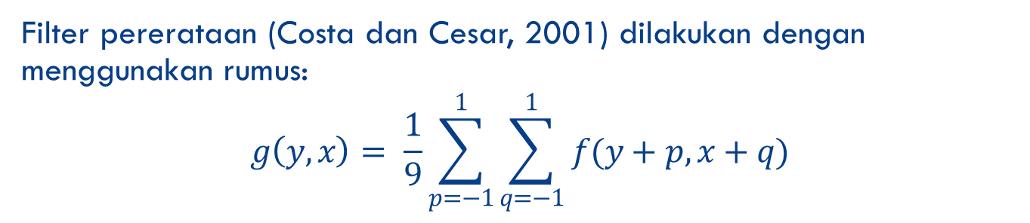
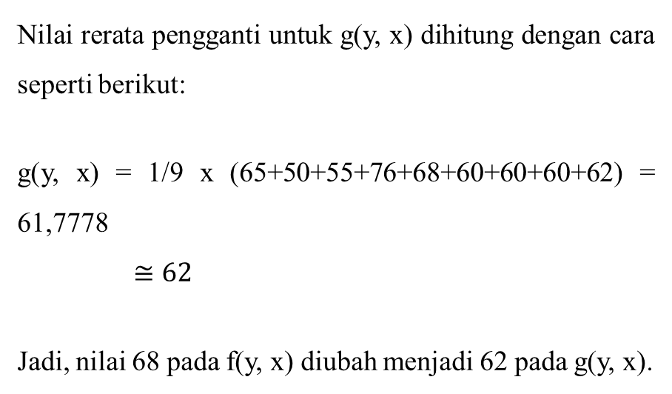
Filter Pererataan
Filter pererataan (Costa dan Cesar, 2001) dilakukan dengan menggunakan rumus:
$$g\left(y, x\right)= \frac{1}{9}\sum_{p=−1}^{1}{\sum_{q=−1}^{1}{f(y+p, x+q)}}$$
Nilai rerata pengganti untuk g(y, x) dihitung dengan cara seperti berikut:
g(y, x) = 1/9 x (65+50+55+76+68+60+60+60+62) = 61,7778
$≅62$
Jadi, nilai 68 pada f(y, x) diubah menjadi 62 pada g(y, x).

Slide 16
% PEMERATAAN Melakukan operasi dengan filter pererataan
F = imread('C:\Image\mobil.png');
[tinggi, lebar] = size(F);
F2 = double(F);
for baris=2 : tinggi-1
for kolom=2 : lebar-1
jum = F2(baris-1, kolom-1)+ ...
F2(baris-1, kolom) + ...
F2(baris-1, kolom-1) + ...
F2(baris, kolom-1) + ...
F2(baris, kolom) + ...
F2(baris, kolom+1) + ...
F2(baris+1, kolom-1) + ...
F2(baris+1, kolom) + ...
F2(baris+1, kolom+1);
G(baris, kolom) = uint8(1/9 * jum);
end
End
figure(1); imshow(G);
clear;

Slide 17
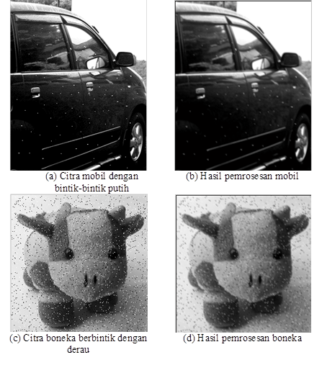

Slide 18
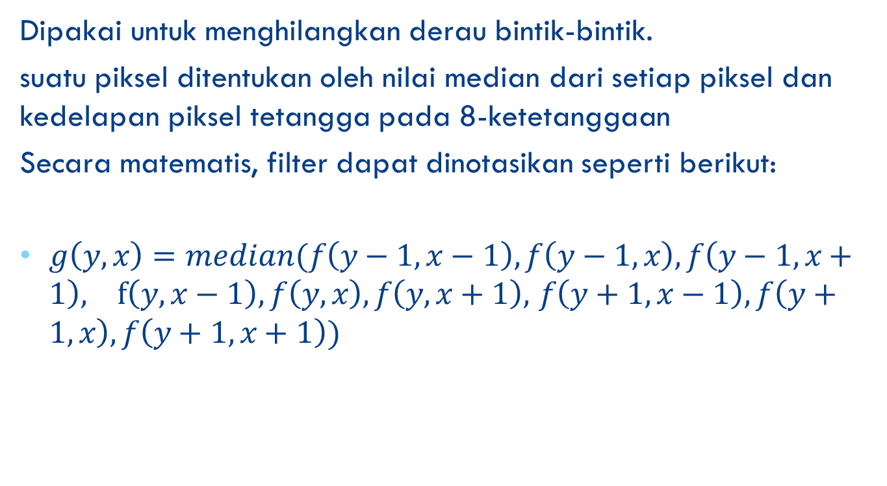
Filter Median
Dipakai untuk menghilangkan derau bintik-bintik.
suatu piksel ditentukan oleh nilai median dari setiap piksel dan kedelapan piksel tetangga pada 8-ketetanggaan
Secara matematis, filter dapat dinotasikan seperti berikut:
$g\left(y, x\right)=median(f\left(y−1,x−1\right), f\left(y−1,x\right),f\left(y−1,x+1\right),$ $f\left(y,x−1\right), f\left(y,x\right),f\left(y,x+1\right),$ $f\left(y+1,x−1\right), f\left(y+1,x\right),f\left(y+1,x+1\right))$

Slide 19
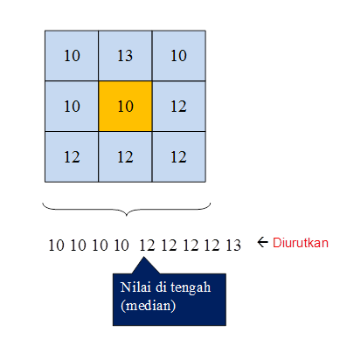

Slide 20
% FILMEDIAN Melakukan operasi dengan filter median
F = imread('C:\Image\mobil.png');
[tinggi, lebar] = size(F);
for baris=2 : tinggi-1
for kolom=2 : lebar-1
data = [F(baris-1, kolom-1) ...
F(baris-1, kolom) ...
F(baris-1, kolom+1) ...
F(baris, kolom-1) ...
F(baris, kolom) ...
F(baris, kolom+1) ...
F(baris+1, kolom-1) ...
F(baris+1, kolom) ...
F(baris+1, kolom+1)];

Slide 21
% Urutkan
for i=1 : 8
for j=i+1 : 9
if data(i) > data(j)
tmp = data(i);
data(i) = data(j);
data(j) = tmp;
end
end
end
% Ambil nilai median
G(baris, kolom) = data(5);
end
end
figure(1); imshow(G);
clear;

Slide 23
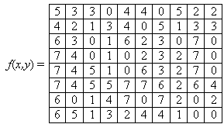

Korelasi
Filter
Citra

Slide 24
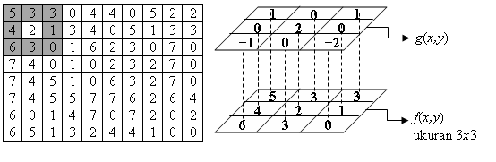

Korelasi

Slide 25
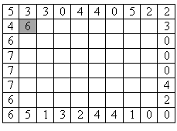
Korelasi
2 digantikan oleh 6, ditempatkan pada matrik yang baru, hasilnya adalah

Slide 26
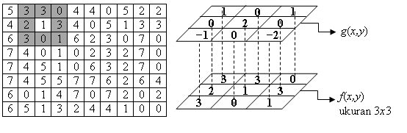

Korelasi
Geser f(x, y) ukuran 3x3 satu pixel ke kanan, kemudian hitung korelasinya dengan filter g(x,y).

Slide 27
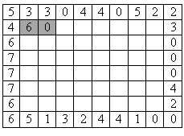
Korelasi
1 digantikan oleh 0, ditempatkan pada matrik yang baru hasilnya adalah

Slide 28
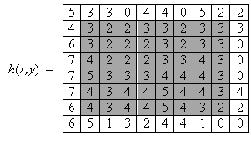
Korelasi
Proses perhitungan dilakukan terus menerus hingga 3x3 sampai pada ujung kanan bawah, hasilnya sbb.

Slide 29

Konvolusi
Suatu proses yang cara kerjanya sama dengan proses korelasi, hanya saja nilai-nilai filternya dibalik 180º. Contoh, bila sebuah citra f(x,y) akan dikonvolusi dengan filter g(x,y) sbb.

Slide 30

Konvolusi
Terlebih dahulu nilai-nilai g(x,y) harus dibalik 180º menjadi
Kemudian perhitungan dilakukan seperti menghitung korelasi

Slide 31
Hasil Korelasi dan Konvolusi
Untuk masalah pixel pinggir, solusi masalah ini adalah:
  Pixel pinggir diabaikan, tidak dikonvolusi
  Duplikasi element citra, element kolom ke-1 disalin keKolom M+1, begitu juga sebaliknya lalu di konvolusikan.
  Element pinggir diasumsikan dengan nilai 0 atau konstanta yang lain sehingga konvolusi pixel pinggir dapat dilakukan.
  Konvolusi pixel pinggir tidak memperlihatkan efek yang kasat mata.

Slide 32
KONVULASI
Proses untuk memperoleh suatu piksel didasarkan pada nilai piksel itu sendiri dan tetangganya, dengan melibatkan suatu matriks yang disebut kernel yang merepresentasikan pembobotan.
Wujud kernel umumnya bujur sangkar, tetapi dapat pula berbentuk persegi panjang

Slide 33
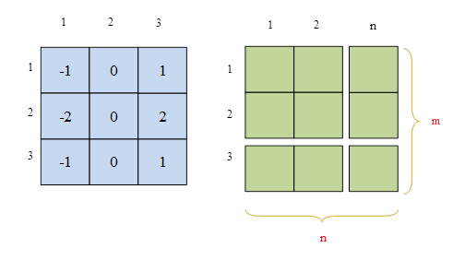
Secara umum, proses penapisan di kawasan ruang (space domain), sebagai alternatif di kawasan frekuensi, dilaksanakan melalui operasi konvolusi.

Slide 34
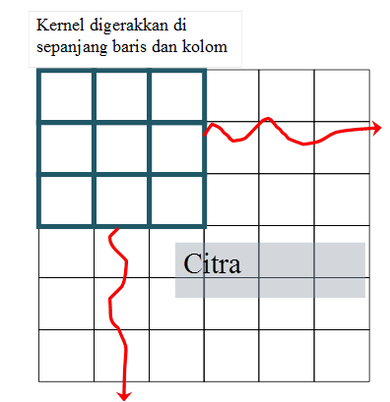
Proses Konvulasi

Slide 35
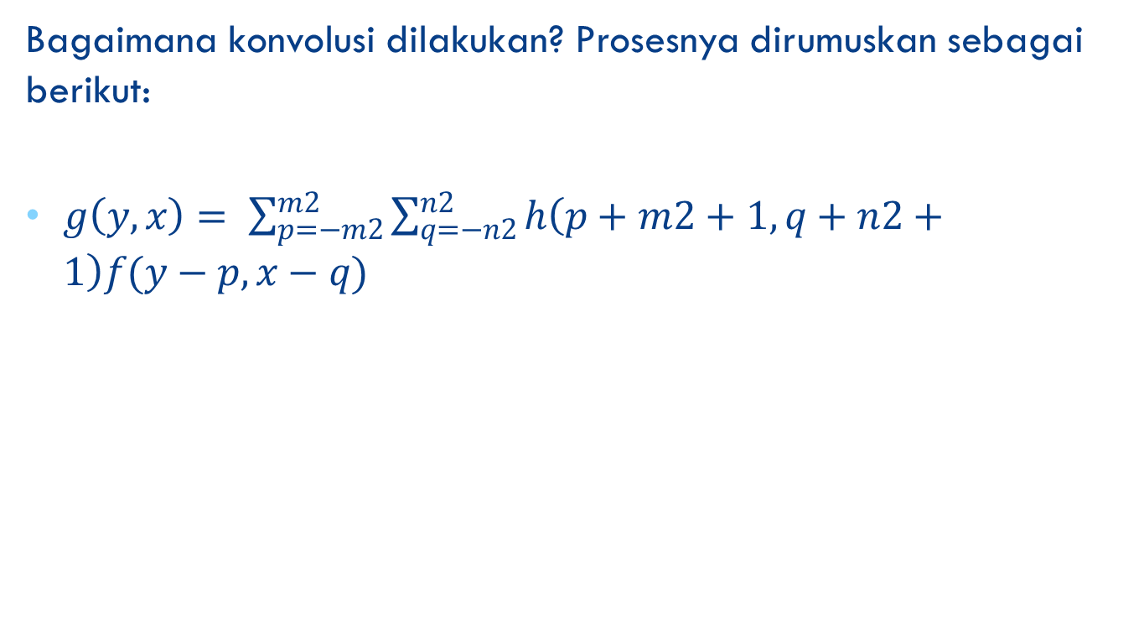
Bagaimana konvolusi dilakukan? Prosesnya dirumuskan sebagai berikut:
$g\left(y, x\right)= \sum_{p=−m2}^{m2}{\sum_{q=−n2}^{n2}{h\left(p+m2+1,q+n2+1\right)f(y−p, x−q)}}$
m2 adalah separuh dari tinggi kernel (m2 = floor(m/2)),
n2 adalah separuh dari lebar kernel (n2 = floor(n/2)),
floor menyatakan pembulatan ke bawah, dan
h menyatakan kernel, dengan indeks dimulai dari 1.

Slide 36
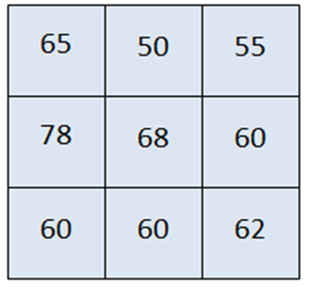
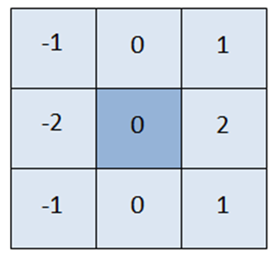
Dengan kernel berupa :
maka nilai piksel hasil konvolusi berupa:
g(x, y) = -1 x 62 + 0 x 60 + 1 x 60 +
-2 x 60 + 0 x 68 + 2 x 78 +
-1 x 55 + 0 x 50 + 1 x 65
= -62 + 0 + 60 – 120 + 0 + 152 – 55 + 0 + 65
= 40
Dengan demikian, nilai 68 akan diubah menjadi 40 pada citra keluaran.

Slide 37
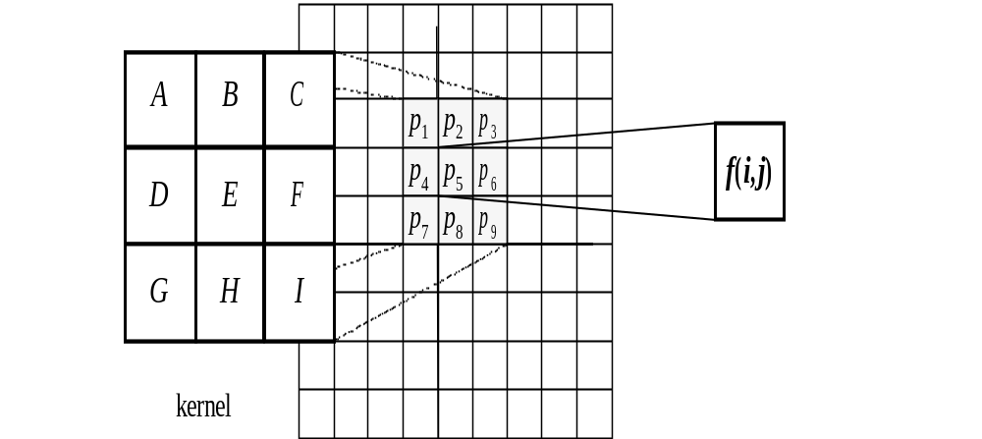
f(i,j) = A p1 + B p2 + C p3 + D p4 + E p5 + F p6 + G p 7 + H p8 + I p9

Slide 38
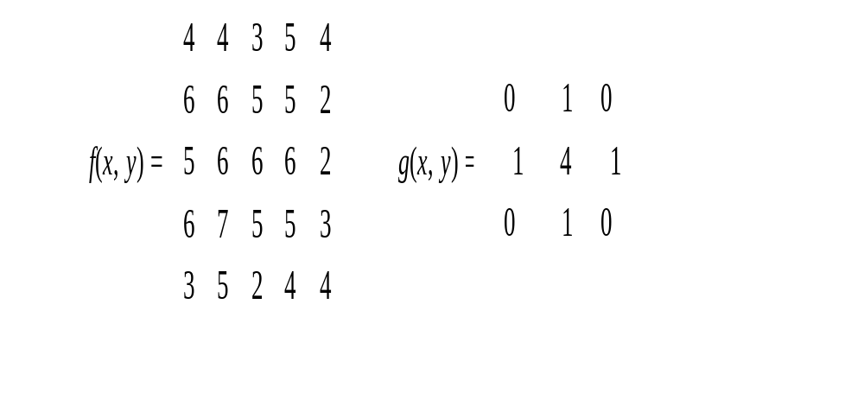
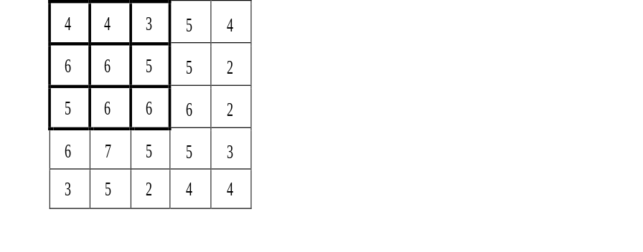
Misalkan citra f(x, y) yang berukuran 5 5 dan sebuah kernel atau mask yang berukuran 3 3 masing-masing adalah sebagai berikut ;
(1) Tempatkan kernel pada sudut kiri atas, kemudian hitung nilai pixel pada posisi (0,0) dari kernel :
 | 3
Hasil konvolusi = 3. Nilai ini dihitung dengan cara berikut:
(0 4) + (-1 4) + (0 3) + (-1 6) + (4 6) + (-1 5) + (0 5) + (-1 6) + (0 6) = 3

Slide 39
2.) Geser kernel satu pixel ke kanan, kemudian hitung nilai pixel pada posisi (0,0) dari kernel :
4 | 4 | 3 | 5 | 4
6 | 6 | 5 | 5 | 2
5 | 6 | 6 | 6 | 2
6 | 7 | 5 | 5 | 3
3 | 5 | 2 | 4 | 4
 | 3 | 0
Hasil konvolusi = 0. Nilai ini dihitung dengan dengan cara berikut:
(0 4) + (-1 3) + (0 5) + (-1 6) + (4 5) + (-1 5) + (0 6) + (-1 6) + (0 6) = 0

Slide 40
3) Geser kernel satu pixel ke kanan, kemudian hitung nilai pixel pada posisi (0,0
) dari kernel :
4 | 4 | 3 | 5 | 4
6 | 6 | 5 | 5 | 2
5 | 6 | 6 | 6 | 2
6 | 7 | 5 | 5 | 3
3 | 5 | 2 | 4 | 4
 | 3 | 0 | 2
Hasil konvolusi = 2. Nilai ini dihitung dengan cara berikut:
(0 3) + (-1 5) + (0 4) + (-1 5) + (4 5) + (-1 2) + (0 6) + (-1 6) + (0 2) = 2

Slide 41
Selanjutnya, geser kernel satu pixel ke bawah, lalu mulai lagi melakukan konvolusi dari sisi kiri citra. Setiap kali konvolusi, geser kernel satu pixel ke kanan:
4 | 4 | 3 | 5 | 4
6 | 6 | 5 | 5 | 2
5 | 6 | 6 | 6 | 2
6 | 7 | 5 | 5 | 3
3 | 5 | 2 | 4 | 4
 | 3 | 0 | 2
 | 0
Hasil konvolusi = 0. Nilai ini dihitung dengan cara berikut:
(0 6) + (-1 6) + (0 5) + (-1 5) + (4 6) + (-1 6) + (0 6) + (-1 7) + (0 5) = 0

Slide 42
, jika hasil konvolusi menghasilkan nilai pixel negatif, maka nilai tersebut dijadikan 0, sebaliknya jika hasil konvolusi menghasilkan nilai pixel lebih besar dari nilai keabuan maksimum, maka nilai tersebut dijadikan ke nilai keabuan maksimum (ingat operasi clipping).
Masalah timbul bila pixel yang dikonvolusi adalah pixel pinggir (border), karena beberapa koefisien konvolusi tidak dapat dapat diposisikan pada pixel-pixel citra (efek “menggantung”), seperti contoh di bawah ini:
4 | 4 | 3 | 5 | 4 | ?
6 | 6 | 5 | 5 | 2 | ?
5 | 6 | 6 | 6 | 2 | ?
6 | 7 | 5 | 5 | 3
3 | 5 | 2 | 4 | 4

Slide 43
Konvolusi berguna pada proses pengolahan citra seperti:
- perbaikan kualitas citra (image enhancement)
- penghilangan derau
- mengurangi erotan
- penghalusan/pelembutan citra
- deteksi tepi, penajaman tepi
- dll

